Slide 1
Weekly Meeting
Time:2020.10.27
Reporter : Yuting Feng

Slide 2
work
DQN(Deep Q-learning), Nature DQN
Double DQN
Read papers

Slide 3
Algorithm

Slide 4
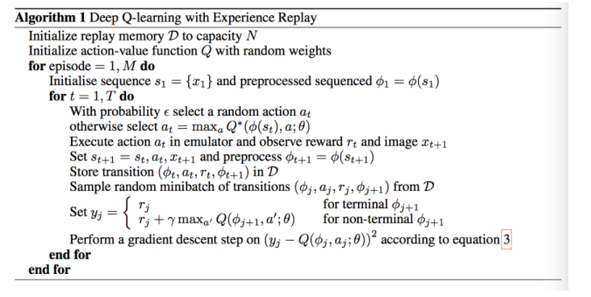
DQN

Slide 5
Compare dqn with q-learning
Use network instead of q-table
Add experience
Use target-net as target-q(Nature)
Notes:
Nature中计算目标值的时候使用的是target网络

Slide 6


Double dqn
Double dqn (目标target,在非终止状态下，考虑解决过估计问题)
Notes:
无论是DQN，还是Nature DQN都无法克服Q-Learning本身多固有的缺陷-过估计。过估计是指估计得值函数比真实值函数要大，其根源主要在于Q-Learning中的最大化操作，从上面可以看到在动作选择中的目标是 Rj+γmaxa′Q′(s′j,a′j,w‘)Rj，其中的max操作使得估计的值函数比值函数的真实值大（注：对于真实的策略来说并在给定的状态下并不是每次都选择使得Q值最大的动作，因为一般真实的策略都是随机性策略，所以在这里目标值直接选择动作最大的Q值往往会导致目标值要高于真实值），为了解决值函数过估计的问题，Hasselt提出了Double DQN的方法，其定义是将动作的选择和动作的评估分别用不同的值函数来实现，而在Nature DQN中正好我们提出了两个Q网络。Double DQN也简称DDQN，其计算目标值yjyj的步骤可以拆分为两步（针对is_endisFalseis_endisFalse这种条件）：
用q网络获得的最大action，在target网络中按照argmax(action)进行reward获取再乘以学习率进行目标值的获取。
神经网络预测Qmax本来就有误差，而每次更新也是向着最大误差的Q现实改进神经网络，就是因为这个Qmax导致了overestimate。

Slide 7
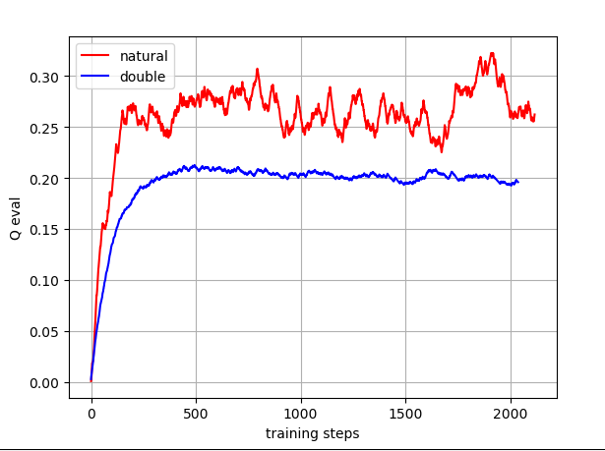
Prioritized Replay DQN
Notes:
Nature_dqn与double dqn的性能对比；nature dqn每次都过估计，最终的reward较大，但是难收敛。

Slide 8
Papers

Slide 9
Papers
Tele-MAGMaS: an Aerial-Ground Co-Manipulator System
Tracking from Patterns: Learning Corresponding Patterns in Point Clouds for 3D Object Tracking

Slide 10
Tele-MAGMaS: an Aerial-Ground Co-Manipulator System
Gm(ground Manipulators)
Am(Aeria Minipulators)
Combine with gm and am
Notes:
Gm:地面机器人（可操作性强，但是不够灵活，操作空间有限，对与质点较远的物体不易操作，长条形，电缆）
Am:空中机器人（灵活，负载低）
由Tele-MAGMaS国际团队提出的“空-地多机械臂系统”（Multiple Aerial-Ground Manipulator System，MAGMaS）项目入选了2017年库卡（Kuka）创新大奖提名，并成为五大决赛项目之一。其原型参加了2017年4月举行的汉诺威博览会，是世界上第一款MAGMaS原型。

Slide 11
Tele-MAGMaS: an Aerial-Ground Co-Manipulator System
Gm（LBR-iiwa）
Am（OTHex）
Haptic interface （Omega.6）
Notes:
LBR-IIWA:KUKA的LBR iiwa 是第一款量产的灵敏型机器人，也是具有人机协作能力的机器人。LBR 表示“轻型机器人”，iiwa 则表示“intelligent industrial work assistant”，即智能型工业作业助手。由此为灵敏型工业机器人技术开创了新的纪元——前景广阔的新型生产流程。首次实现人类与机器人之间的直接合作，以完成高灵敏度需求的任务。因此形成新的工作区域，可以提高经济效益并且达到最高效率。可人机协作的灵敏型机器人 LBR iiwa 有两种机型可供选择，负载能力分别为 7 和 14 kg。
MAGMaS系统原型由三部分组成，分别是LAAS-CNRS实验室设计的新型天线系统“OTHex”、被Kuka称作“LBR iiwa”的七自由度机械臂以及由触感装置公司研制的“Omega.6”六自由度触觉接口，三个部分通过通信网络相连。未来MAGMaS系统将应用于搜救、后勤和“未来工厂”等多个领域。
https://www.sohu.com/a/156801341_635792

Slide 12
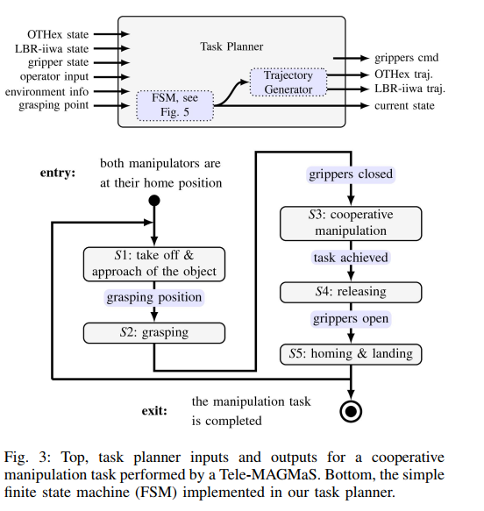
Tele-MAGMaS: an Aerial-Ground Co-Manipulator System
System autonomy framework
Fully autonomous MAGMas
Tele-operated MAGMaS
Shared-Control MAGMaS
Notes:
https://www.sohu.com/a/156801341_635792

Slide 13
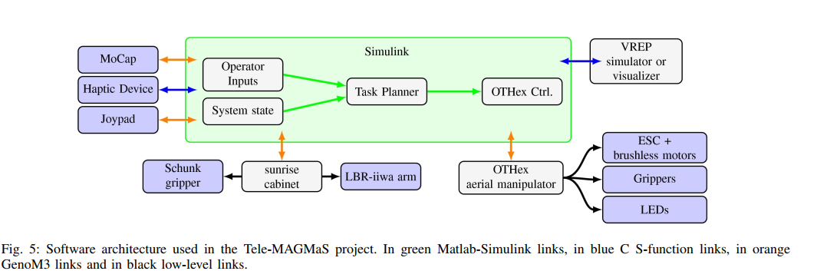
Tele-MAGMaS: an Aerial-Ground Co-Manipulator System
Notes:
https://www.sohu.com/a/156801341_635792

Slide 14
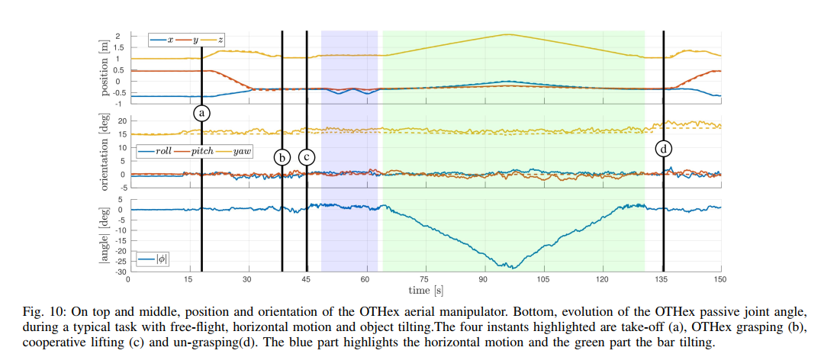
Tele-MAGMaS: an Aerial-Ground Co-Manipulator System
Notes:
https://www.sohu.com/a/156801341_635792

Slide 15
Tracking from Patterns: Learning Corresponding Patterns in Point Clouds for 3D Object Tracking
short-coming: detect and tracking，neglect the nature of continues object motion ，the limitation of motion patterns，velocity ，not make full use of the 3D spatial structure of point clouds.
Directly learn 3D object correspondences from temporal
point cloud data and infer the motion information from correspondence patterns: use detection net to learn the correspondence patterns of two adjacent lidar frames at point level , and estimate the vehicle association and vehicle motion in the tracking module.
Notes:
目的：3d目标的追踪
前人研究的方法和弊端：
检测+追踪：需要两次相似的计算、忽略了状态的连续性、没有考虑速度的可变性、有的模型还是在二维平面上进行分析，没有充分利用三维空间结构的特征。
作者提出的方法：使用探测网络学习两个相邻雷达框架的相关性模态，来估计装置在轨迹模块的联系和动作。
在速度上使用滑窗来平滑速度。
取出t时刻与t-1时刻两帧的bounding box
分类网络选出当前点是否属于当前框架中某个对象的得分和是否与相邻框架有相关性；
回归网络对每一个点计算两个候选集：在每一个时刻中计算7个参数：the distance from the point to the related car, dx, dy and dz; the orientation of the car, ry; and the size of the car, h, w and l.

Slide 16
Tracking from Patterns: Learning Corresponding Patterns in Point Clouds for 3D Object Tracking
Use PointRCNN:
Stage-1(get point features from 3d)
Stage-2
Slide windows(smoth velocity)
Notes:
目的：3d目标的追踪
前人研究的方法和弊端：
检测+追踪：需要两次相似的计算、忽略了状态的连续性、没有考虑速度的可变性、有的模型还是在二维平面上进行分析，没有充分利用三维空间结构的特征。
作者提出的方法：使用探测网络学习两个相邻雷达框架的相关性模态，来估计装置在轨迹模块的联系和动作。
在速度上使用滑窗来平滑速度。
数据预处理：输入的网络未知参数需要现在同意坐标系下进行；
Pointcnn（3D检测方法）：
第一阶段以自下而上的方案生成3D边界框提案，基于3D边界框生成真实分割掩模，分割前景点并同时从分割点生成少量边界框提案。这样的策略避免了在整个3D空间中使用大量3D锚框； （解析当前时刻与前一时刻点云的特征，判断当前点是否属于某一个物体和是否与连接矩阵具有相关性，然后使用）
第二阶段进行规范的3D box优化。在生成3D备选之后，采用点云区域池化操作来“pool”来自Stage-1学到的点表示。与直接估计全局box坐标的方法不同，“pooled”3D点被转换为规范坐标并与“pooled”的点特征以及Stage-1的分割掩模组合完成坐标优化。该策略充分利用了Stage-1的分割和提案子网络提供的信息。
Track：使用前一帧的点与后一帧的点进行结合，生成对照，并且加了一个回归层，用来估计车的自身参数和他与下一帧的相关行参数。
滑窗:smoth velocity
第一阶段网络的输出实际上是几个逐点对应分数的三维提案对，以点对物的方式形成两个激光雷达帧的对应模式

Slide 17
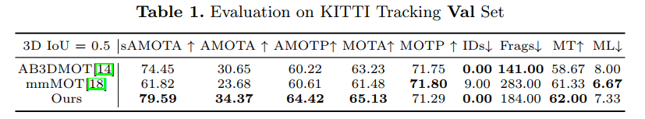
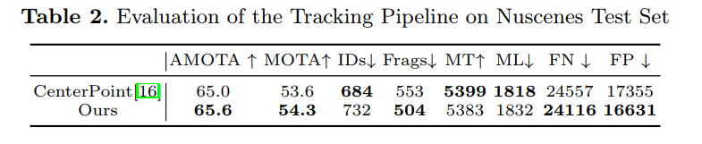
Tracking from Patterns: Learning Corresponding Patterns in Point Clouds for 3D Object Tracking
Experiments:
Dataset: KITTI
评价指标比对
Notes:
KITTI数据集由德国卡尔斯鲁厄理工学院和丰田美国技术研究院联合创办，是目前国际上最大的自动驾驶场景下的计算机视觉算法评测数据集。该数据集用于评测立体图像(stereo)，光流(optical flow)，视觉测距(visual odometry)，3D物体检测(object detection)和3D跟踪(tracking)等计算机视觉技术在车载环境下的性能。KITTI包含市区、乡村和高速公路等场景采集的真实图像数据，每张图像中最多达15辆车和30个行人，还有各种程度的遮挡与截断。整个数据集由389对立体图像和光流图，39.2 km视觉测距序列以及超过200k 3D标注物体的图像组成[1] ，以10Hz的频率采样及同步。总体上看，原始数据集被分类为’Road’, ’City’, ’Residential’, ’Campus’ 和 ’Person’。对于3D物体检测，label细分为car, van, truck, pedestrian, pedestrian(sitting), cyclist, tram以及misc组成。
追踪性能的一些评价指标：
1.所有出现的目标都要能够及时找到
2.找到目标位置要尽可能可真实目标位置一致
3.保持追踪一致性，避免跟踪目标的跳变
Sot：单目标跟踪（single option track）
Mot:多目标跟踪（mutil option track）
指标说明参考：https://www.cnblogs.com/YiXiaoZhou/p/5937980.html
MOTP（Multiple Object Tracking Precision）
定义：算法输出与目标真值的平均偏差
预测框与标准框的距离求和/目标检测获取的个数（多目标）
假设与对应目标的平均偏差
用途：综合漏检率、误检率以及 ID 跳变率来评估跟踪准确度
MOTA（Multiple Object Tracking Accuracy）
MT（mostly track）：定义：满足目标真值至少在80%的时间内都匹配成功的track，在所有追踪目标中所占的比例。
ML （Mostly Lost）:定义：满足目标真值在小于20%的时间内匹配成功的track，在所有追踪目标中所占的比例。
AMOTA:（Average Multiple Object Tracking Accuracy）
定义：多目标跟踪平均准确度。选取不同的阈值，得到不同阈值下的recall和MOTA，以recall为横坐标、MOTA为纵坐标，绘制出MOTA-recall曲线，使用插入法求取MOTA的均值，即AMOTA。
用途：用来评估跟踪算法在所有阈值下的总体准确度表现，以提高算法健壮性
AMOTP:（Average Multiple Object Tracking Precision）
定义：多目标跟踪平均精度。选取不同的阈值，得到不同阈值下的recall和MOTP，以recall为横坐标、MOTP为纵坐标，绘制出MOTP-recall曲线，使用插入法求取MOTP的均值，即AMOTP。
用途：用来评估跟踪算法在所有阈值下的总体精度表现，以提高算法健壮性

Slide 18


